Slide 2
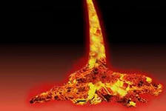
Черная металлургия является одной из важнейших и старейших отраслей тяжелой промышленности. Она охватывает процесс добычи и подготовки сырья, топлива, вспомогательных материалов до выпуска и проката с изделиями дальнейшего передела

Slide 3
Чёрная металлургия является одной из ведущих отраслей мировой индустрии. В настоящее время в мире ежегодно добывается более 1 млрд. т железной руды и производится около 800 млн. т стали. Среди других отраслей материального производства черная металлургия занимает одно из первых мест по количест­ву используемых природных ресурсов.

Slide 4
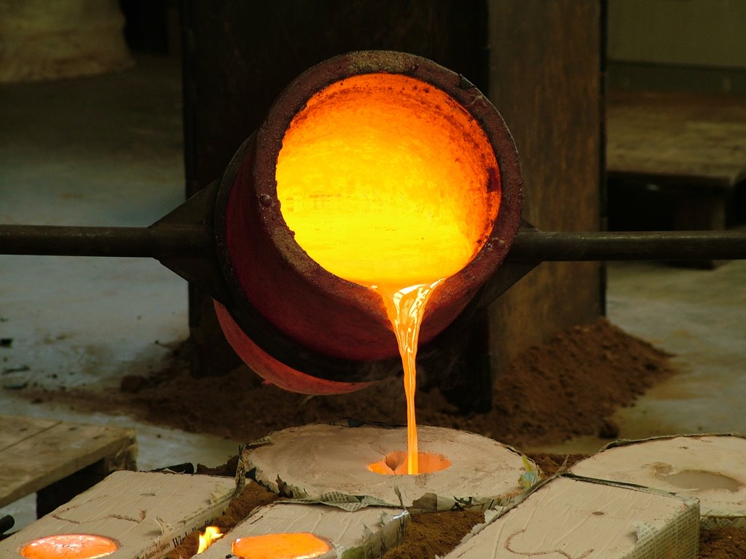
Главное место в комплексе занимает металлургический передел ( производство чугуна, стали, проката)

Slide 6
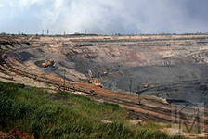
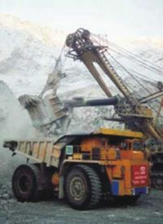
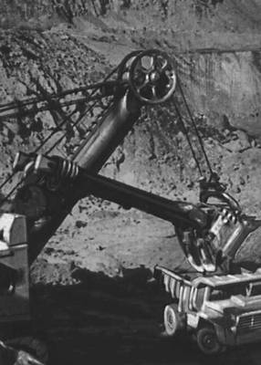
Добыча руды в карьере на Николаевском руднике (восточно-казахская область)

Slide 7
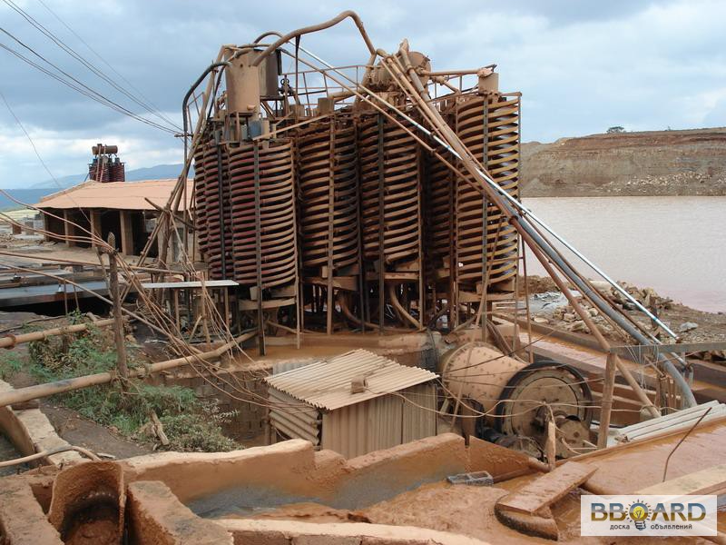
Обогащение руды

Slide 8
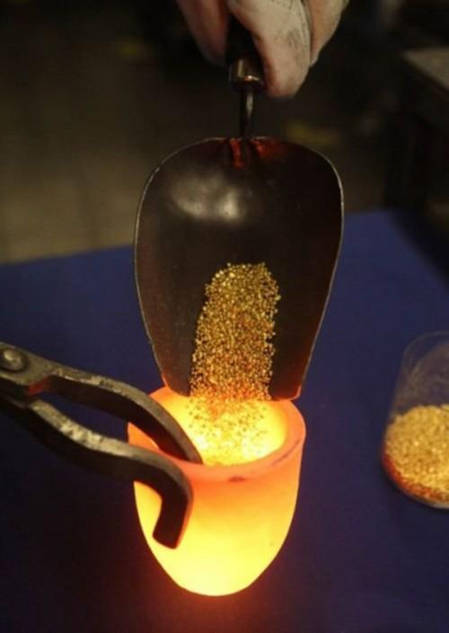
Выплавка металлов (золотые слитки)

Slide 9
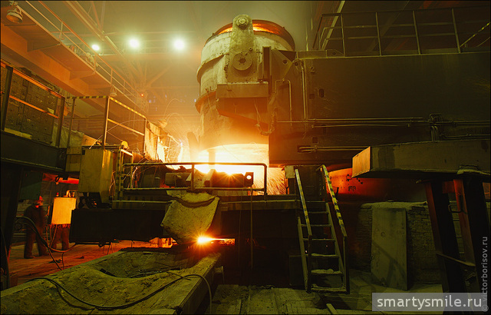
Производство проката

Slide 10
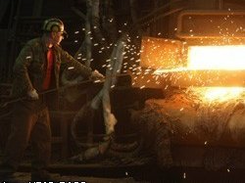
Черные металлы – это сплавы железа с углеродом, они содержат незначительные примеси кремния, марганца, серы и фосфора. Из выплавляемых и потребляемых черных металлов во всем мире приходится 94 %

Slide 12
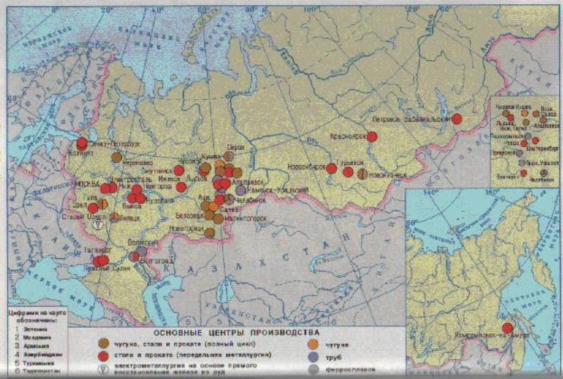
Основные центры производства

Slide 14
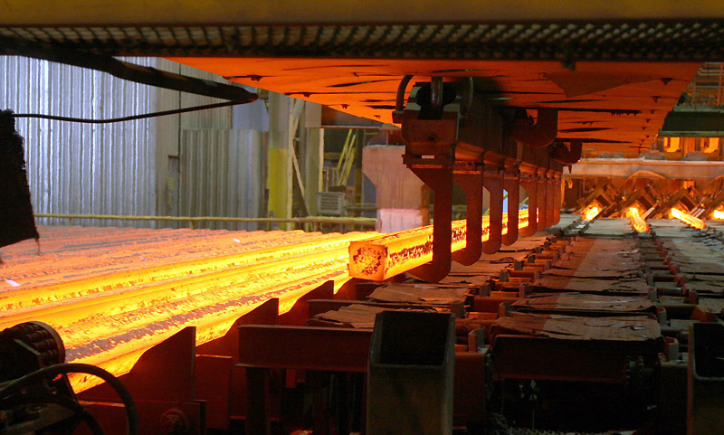
Районы и центры черной металлургии

Slide 15
